Slide 1
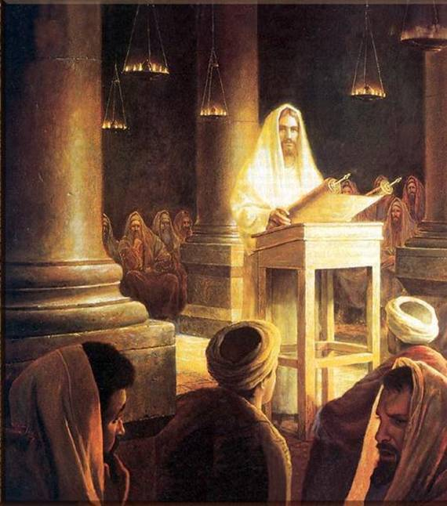
Las siete leyes del maestro

Slide 2
Según, Howard Hendrics, en su libro:
“Enseñando Para Cambiar Vidas”
La ley del maestro
La ley de la educación
La ley de la actividad
La ley de la comunicación
La ley del corazón
La ley del estímulo
La ley de la preparación

Slide 3
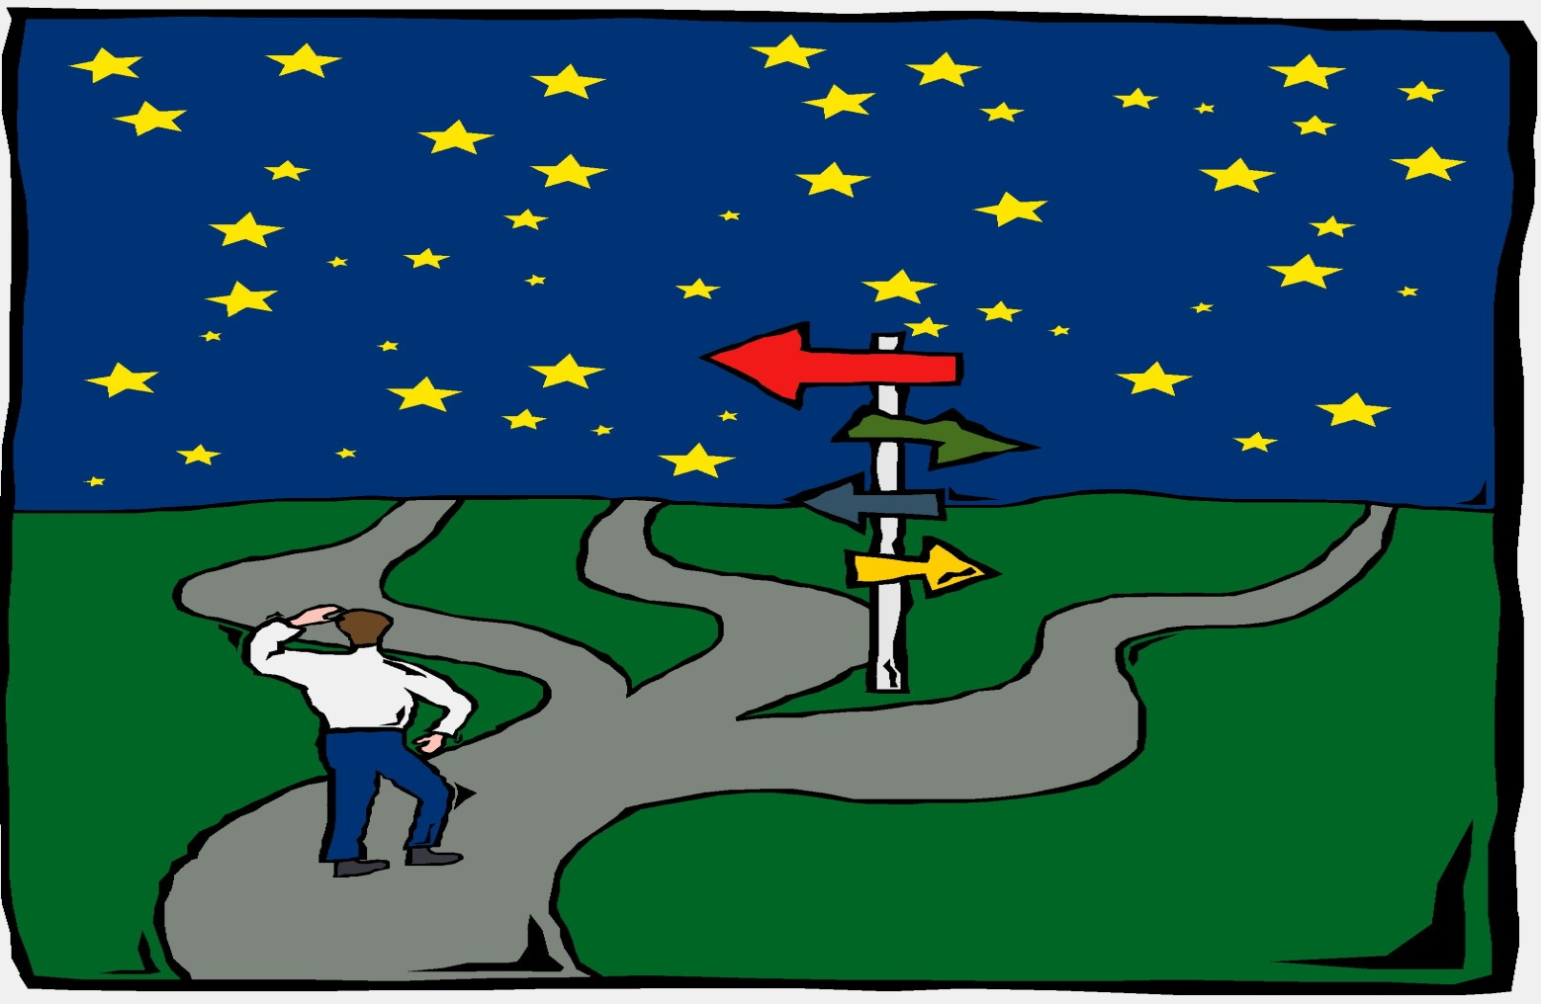
¿Qué es un maestro?
Del latín magister. Un maestro es una persona a la que se le reconoce una habilidad extraordinaria en una determinada área del saber, con capacidad de enseñar y compartir sus conocimientos con otras personas, denominadas discípulos o aprendices. Además, es un sabio o guía en quien confiamos.

Slide 4


Ley del maestro:
Si deja de crecer hoy, dejará de enseñar mañana.
k

Slide 5
Ley del maestro
No puede impartir lo que no posee.
Como maestro soy principalmente un estudiante.
Antes de ministrar a otros debemos pedirle a Dios que nos ministre primero.
Mantener un programa constante de estudio y lectura. (No se dedique solo a leer libros, sino también a leer personas).
Ser maestros dinámicos y no estáticos.
Conocer a mis alumnos e interesarme en ellos.
Mostrar vulnerabilidad ya que no somos infalibles.
¿Señor como me va?
¿Cómo puedo mejorar?
“La Palabra de Dios no cambia pero mi comprensión de la misma sí, porque soy un individuo en desarrollo”.
Un maestro debe crecer en la gracia y el conocimiento de nuestro Señor y salvador Jesucristo ya que no hemos alcanzado la cúspide…

Slide 6


Ley de la educación:
¿Ha pensado en lo que su mensaje va a hacerles a estas personas?
Maestro = Motivar
Dirigir
Estudiante = “Hacer”
Metas = Pensar
Aprender
Trabajar

Slide 7
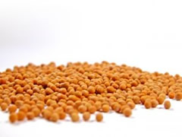
La ley de la educación:
la manera en que las personas aprenden determina como usted enseña.
El maestro es un estimulador y motivador.
El estudiante es un investigador, descubridor, un hacedor.
Los maestros no deben enfocarse en lo que ellos hacen sino en lo que los estudiantes están haciendo.
Si va a enseñar a los estudiantes a pensar, aprender y a trabajar, ayúdelos a dominar estas habilidades:
Leer, escribir, escuchar y hablar.
Ayude a sus estudiantes a aplicar en su vida lo que usted enseña y a que la enseñanza sea perdurable.

Slide 8


Ley de la actividad
Participación / Aprendizaje
Práctica / Experiencia / Acción
(bien guiada) (evaluada) (correcta)

Slide 9

Ley de la actividad:
El máximo aprendizaje siempre es el resultado de una máxima participación.
Nunca olvide su propósito:
La actividad debe proveer dirección sin ser dictatorial.
La actividad pone énfasis en la función y la aplicación.
La actividad tiene un propósito planeado. “Un objetivo significativo”
La actividad se preocupa tanto del proceso como del resultado.
La práctica bien guiada hace la perfección.
La experiencia correctamente evaluada es la mejor maestra.
Aprendemos haciendo… las cosas correctas.

Slide 10


Ley de la comunicación
Comunicación del latín “Communis”
La comunicación eficaz requiere
la construcción de puentes.
Retroalimentación

Slide 11
La comunicación es la razón número uno de nuestra existencia como maestros.
También es el problema número uno en la enseñanza.
Componentes esenciales:
Intelecto - Conocimiento
Emoción - Sentimiento
Volición – Acción
La comunicación es tanto verbal como no verbal.
Los investigadores han demostrado que
nuestras palabras representan solo un 7%
de todo lo que comunicamos.
Enseñar trata de un balance y una relación delicada entre:
contenido y comunicación
Hechos y forma
Que enseña y cómo lo enseña.

Slide 12
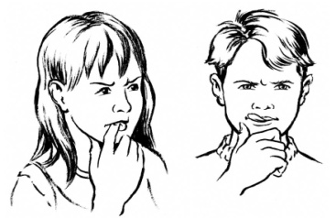
Distracciones
Ruidos:
Es cualquier estimulo interno, o externo que interfiere en la comunicación.
Ruido externo: son miradas, sonidos o cualquier otro estimulo en el ambiente que distrae la atención de la gente de lo que dice o hace.
Ruido interno: son pensamientos y sentimientos disociados que distraen la atención de lo que se dice o hace.
Ejemplos
… la mujer que tenia tanto estrés que no durmió la noche anterior
… el hombre cuya esposa se está muriendo de cáncer
… otro que recibió la noticia de que la compañía lo va a despedir
Retroalimentación
Es la respuesta del receptor del mensaje.
El alumno ha escuchado, visto y comprendido.
¿Comprendiste? ¿Tienes preguntas?
¿Qué le agrado? ¿Qué le desagrado?
No me diga lo que quiero oír sino lo “que necesito oír”
2 Timoteo 2:1-2
Tú, pues, hijo mío esfuérzate en la gracia que es en Cristo Jesús.
Lo que has oído de mi ante muchos testigos, esto encarga a hombres fieles que sean idóneos para enseñar también a otros.

Slide 13



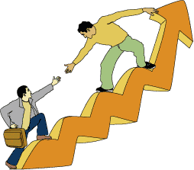

Ley del corazón
Intelecto
Emociones
Voluntad
Enseñar = Causar
Cambiar = Aprender

Slide 14

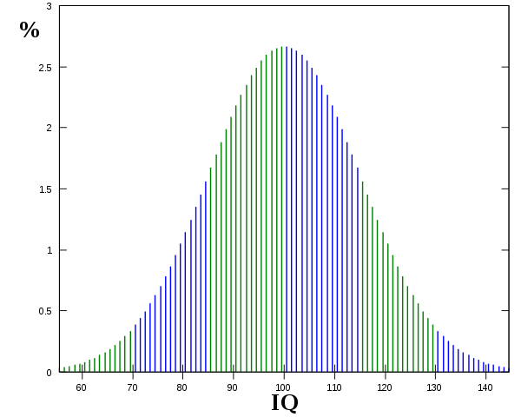
Ley del estímulo
Coeficiente de motivación / / Coeficiente de inteligencia
Motivación externa e interna
Etapa de decir
Etapa de demostrar
Etapa de practica (situación controlada)
Etapa de práctica (situación no controlada)

Slide 15


Ley de la preparación
El estudiante debe entender la importancia de las tareas.
Las tareas proveen un contexto y ayudan al alumno a estudiar por si mismo.
Las tareas deben ser: 1. Realizables
2. Incentivar el pensamiento
3. Creativas

Slide 16

Dios les bendiga en el nombre de Cristo Jesús Nuestro Señor.

